Slide 1
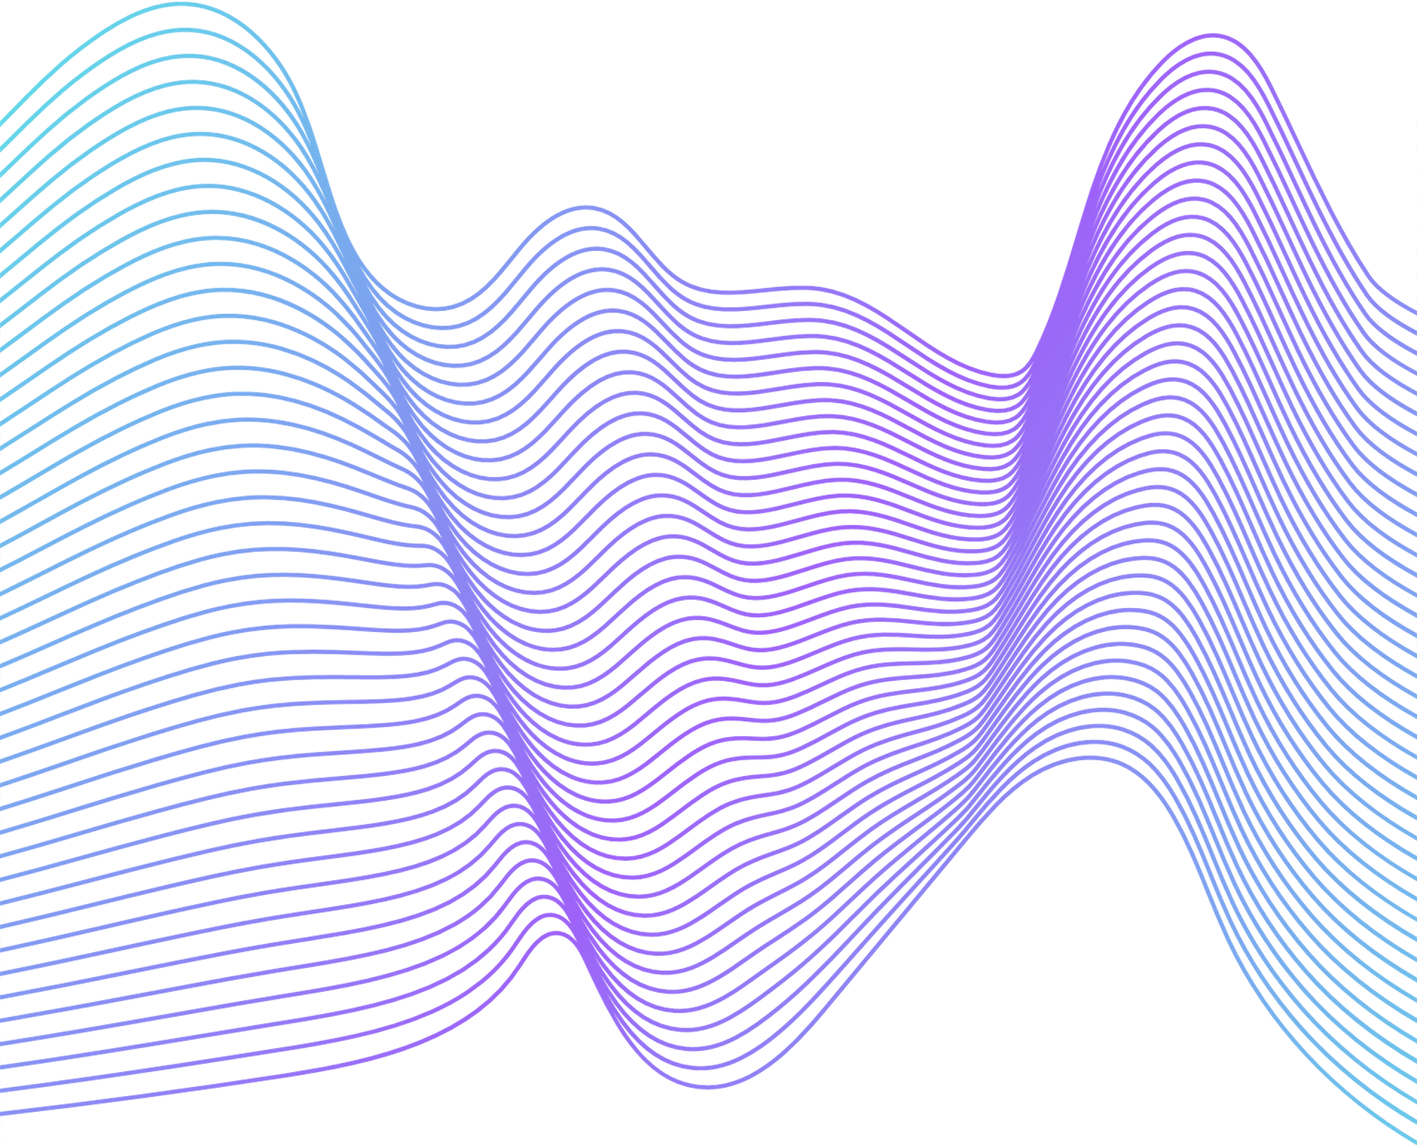
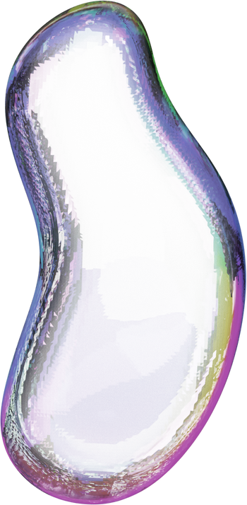
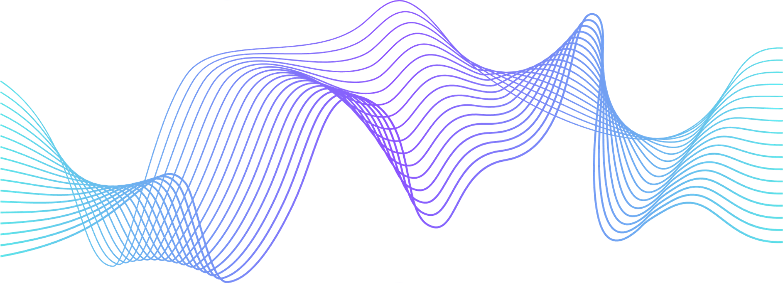


İstanbuldaki köprü ve ilçelerin bağlantı yolları ile İncelenmesi

Slide 2
Proje Grubu
Emiray Saygın
Şule Meşe
Adem Türkeş
emiraysaygin@ogr.bandirma.edu.tr
sulemese@ogr.bandirma.edu.tr
ademturkes@ogr.bandirma.edu.tr
201502034
191502001
2111502220

Slide 3
Proje Nedir ?
Bu Proje İstanbul ili içerisindeki köprüleri, ilçeleri ve bunları bağlayan bağlantı yollarını özet şeklinde göstermektedir.
Şehrin bir noktasından diğer noktasına giderken izleyebileceğimiz ana yollar nelerdir ve hangi ilçeler üzerinden geçilebilir bu gibi sorulara cevap niteliği taşımaktadır.

Slide 4
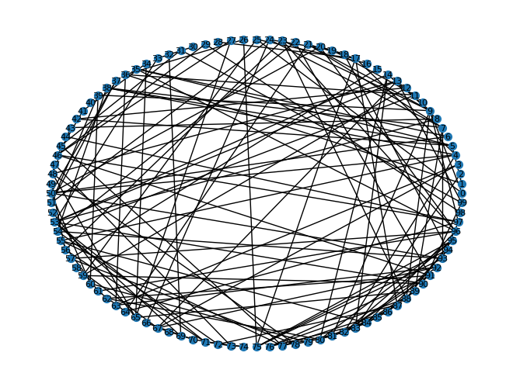

Slide 5
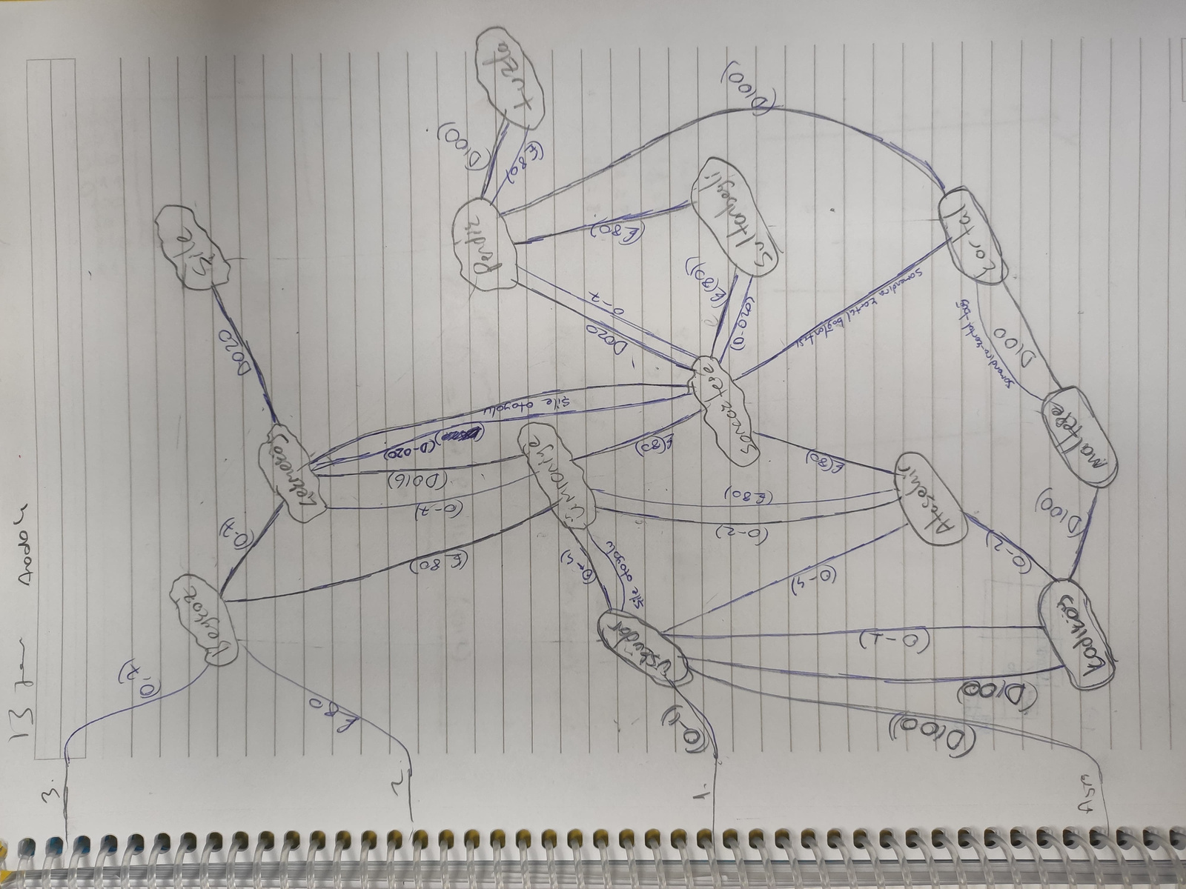
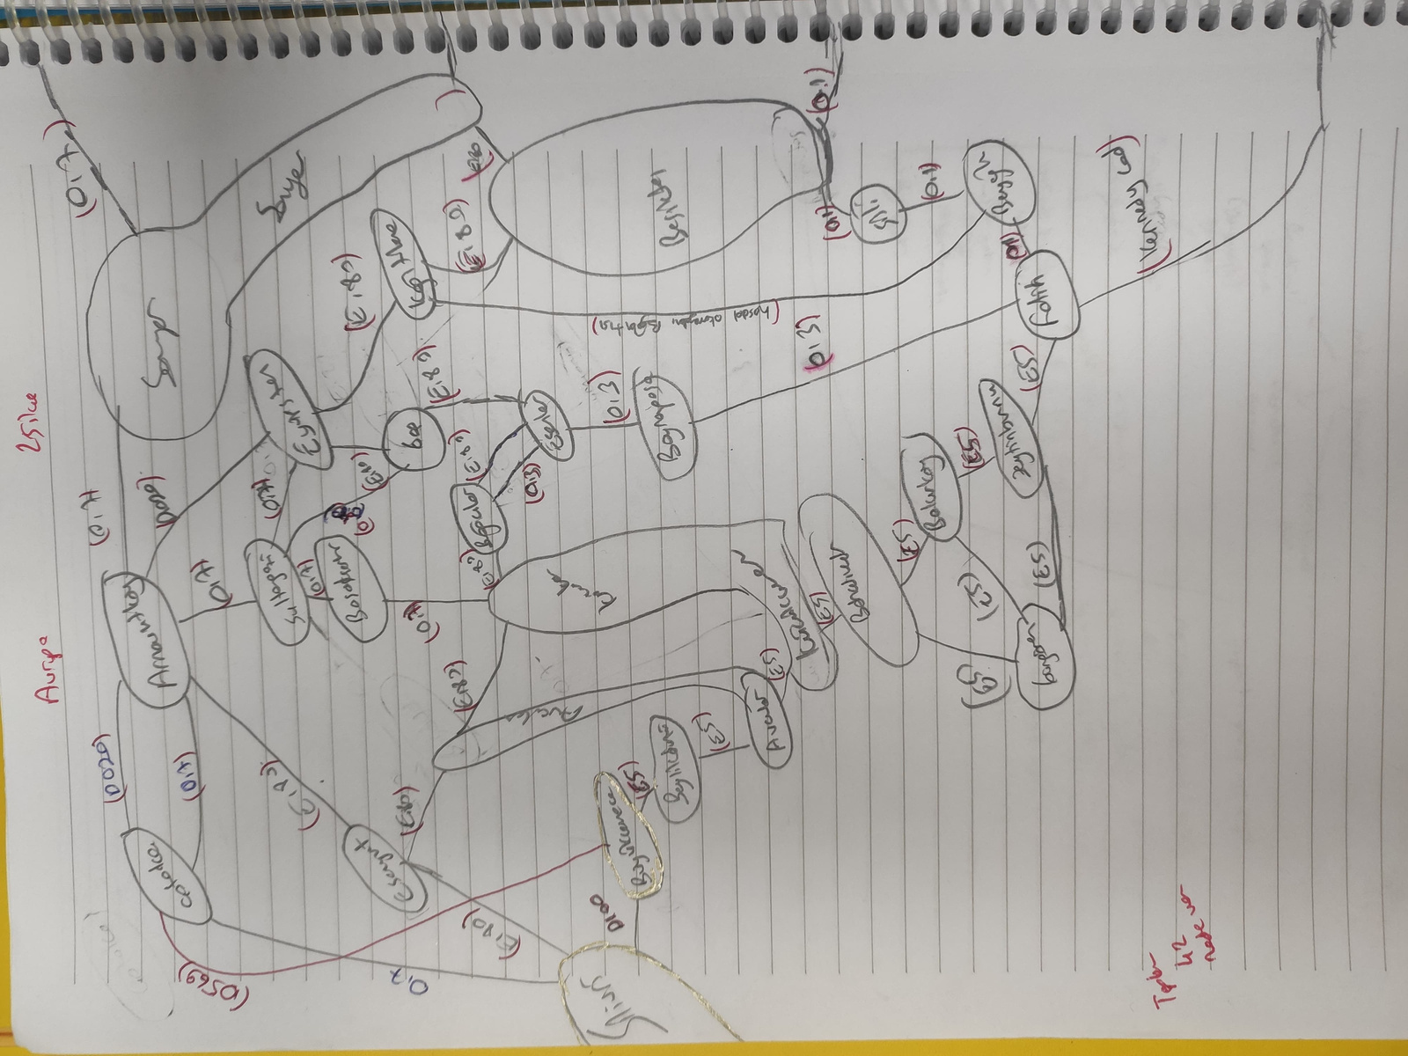

Slide 6
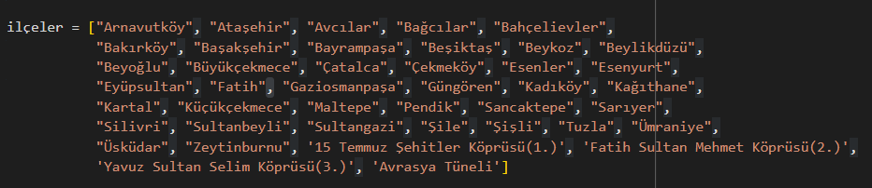
Düğümler

Slide 7
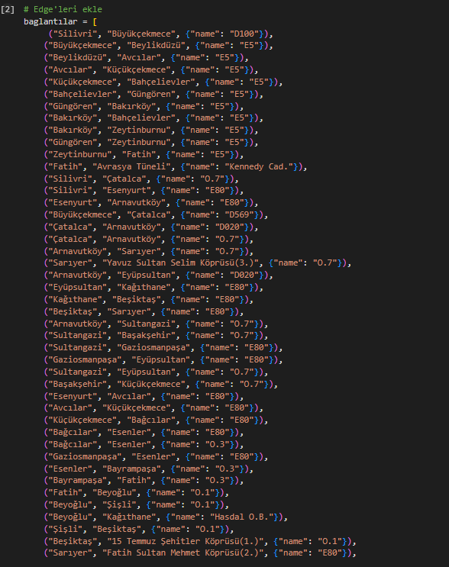
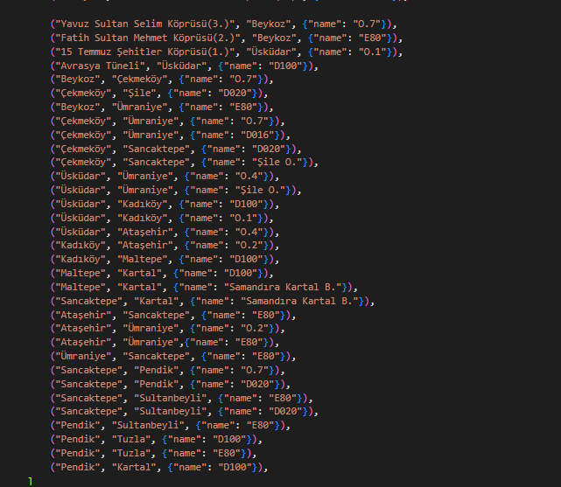
Bağlantılar

Slide 8
GRAF ÖZELLİKLERİ
Bu Graf yönsüzdür.
Düğümler birbirine kenarlar ile bağlanır,yolların isimleri kenarların etiketleri ile belirtilmiştir.
Kenarlar ağırlıksızdır sebebi ise alternatif yollar bulunmaktadır ve kullanacağımız yol o anki trafik durumuna göre değişkenlik gösterebilir.
İşaretsizdir çünkü yollar gidişli ve gelişlidir.

Slide 9
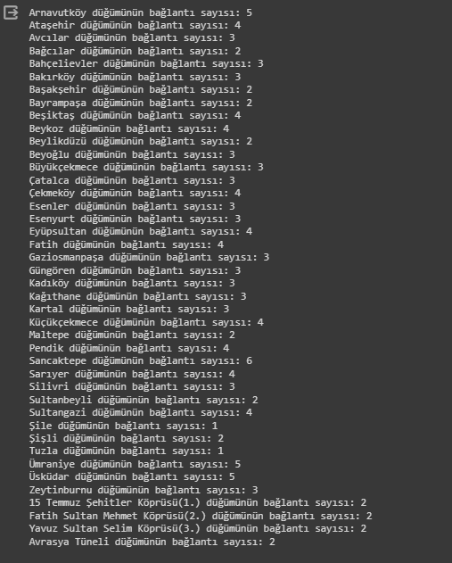
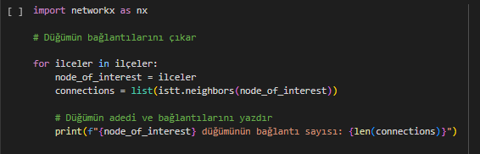
DÜĞÜM DERECELERİ
Düğüm derecesi, bir ağdaki bir düğümün bağlantı sayısını ifade eder. Eğer düğüm A'nın bağlı olduğu düğüm sayısı 5 ise, A'nın derecesi 5'tir.

Slide 10
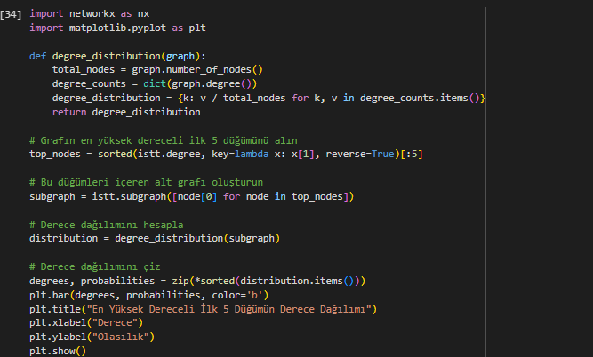
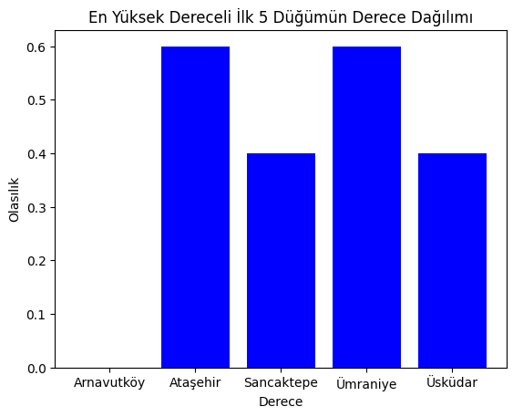
DERECE DAĞILIMLARI
Notes:
Derece dağılımı, bir ağdaki düğümlerin derecelerinin frekanslarını gösteren bir dağılımı ifade eder. Bir ağdaki her düğümün derecesi, o düğüme bağlı kenar sayısını temsil eder. Derece dağılımı, ağın topolojik özelliklerini anlamak ve analiz etmek için kullanılır.

Slide 11
YÜRÜYÜŞ VE YOLLAR
Y1: {Silivri, D100, Büyükçekmece, E5, Beylikdüzü, E5, Avcılar, E5, Küçükçekmece, E5, Bahçelievler, E5, Güngören, E5, Bakırköy, E5, Zeytinburnu, E5, Fatih, Kennedy Cad., Avrasya Tüneli}
Y2: {Silivri, O.7, Çatalca, D020, Arnavutköy, O.7, Sarıyer, Yavuz Sultan Selim Köprüsü(3.), Beykoz}
Y3: {Silivri, E80, Esenyurt, E80, Arnavutköy, E80, Sultangazi, O.7, Başakşehir, O.7, Küçükçekmece, E80, Avcılar, E80, Küçükçekmece, E80, Bağcılar, E80, Esenler, E80, Bayrampaşa, O.3, Fatih, O.3, Beyoğlu, O.1, Şişli, O.1, Beşiktaş, O.1, Sarıyer, E80, Fatih Sultan Mehmet Köprüsü(2.),Beykoz, E80}

Slide 12
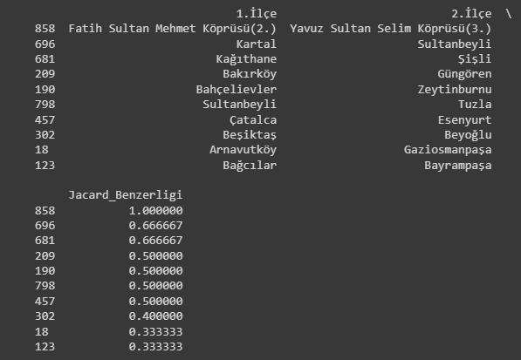
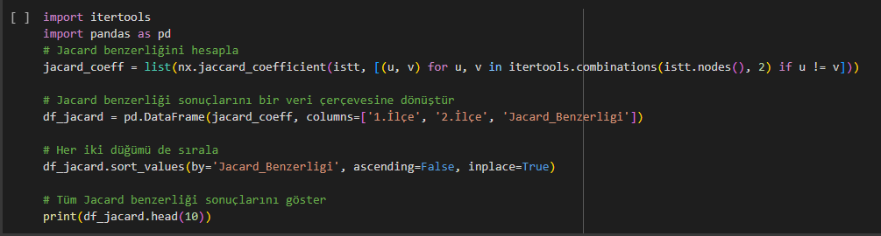
JACCARD BENZERLİĞİ
Jaccard benzerliği, iki kümenin ortak elemanlarının, birleşim kümesine olan oranını ölçen bir benzerlik ölçüsüdür. İki küme arasındaki benzerliği hesaplamak için kullanılır. Jaccard benzerliği, özellikle küme tabanlı veri madenciliği ve örüntü tanıma gibi alanlarda sıklıkla kullanılır.
Jaccard benzerliği, şu formülle ifade edilir:

Slide 13
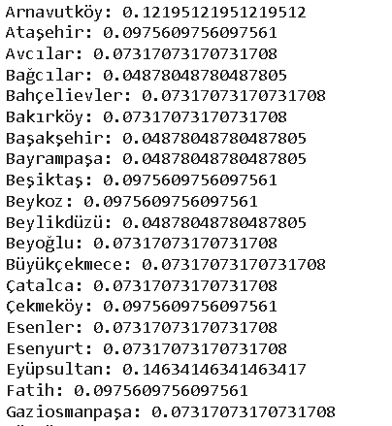
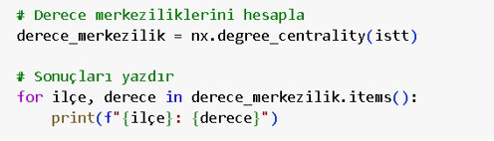
Derece Merkeziliği
Derece merkeziliği sonuçları, her bir ilçe ve ulaşım ağının ağ içindeki önemini belirlemek için kullanılan bir ölçüdür. Yüksek derece merkeziliğine sahip ilçeler, İstanbul'un ulaşım ağı içinde daha merkezi bir konumda bulunur ve şehir içi ulaşım sistemine önemli katkıda bulunur.
En yüksek derece merkeziliğine sahip ilçelere EyüpSultan, Ümraniye, Üsküdar örnektir. Bu nedenle bu ilçeler diğer ilçelerle daha yoğun bir şekilde bağlantılıdır ve ulaşım ağı içinde önemli bir rol oynar.

Slide 14
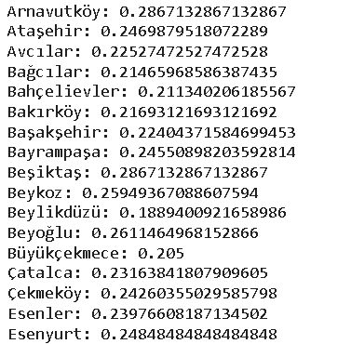
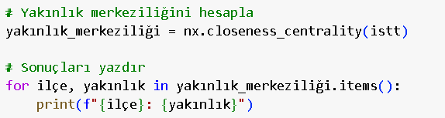
Yakınlık Merkeziliği
Yakınlık merkeziliği, bir düğümün diğer düğümlere ne kadar yakın olduğunu ölçen bir metrik olarak tanımlanır. Yüksek yakınlık merkeziliği, bir düğümün çevresindeki diğer düğümlere daha yakın olduğunu ve bu nedenle ağın merkezinde olduğunu gösterir.
En yüksek yakınlık merkeziliğine sahip ilçeler olan Sarıyer, Arnavutköy, Beşiktaş, Üsküdar, Kağıthane,Fatih diğer ilçelerle daha yakın ilişkiler içindedir ve şehir içi ulaşım ağında merkezi bir rol oynarlar.

Slide 15
Arasındalık Merkeziliği
Ara sındalık merkeziliği bir düğümün genel olarak ne kadar hızlı diğer düğümlere ulaşabildiğini ölçer. Yüksek bir arasındalık merkeziliği, bir düğümün ağ içinde merkezi bir konumda olduğunu ve diğer düğümlerle hızlı bir şekilde etkileşimde bulunabildiğini gösterir.
En yüksek arasındalık merkeziliğine sahip ilçeler olan Sarıyer , Arnavutköy, Üsküdar, Fatih, Sancaktepe, Beykoz'un diğer ilçelere hızlı bir şekilde ulaşabilme kapasitesi oldukça yüksektir.

Slide 16
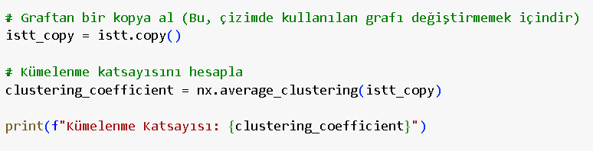
Kümelenme Katsayısı
Kümelenme katsayısı, bir ağdaki düğümlerin kümeleşme düzeyini ölçer. Kümelenme katsayısı genellikle 0 ile 1 arasında bir değer alır. Kümelenme katsayısı 0 ile 0.1 arasında ise Düşük kümelenme, 0.1 ile 0.5 arasında ise Orta düzeyde kümelenme, 0.5 ile 1 arasında ise Yüksek kümelenme olarak açıklanır.
Bu grafın kümelenme katsayısı 0.189 olarak sonuçlandırılmıştır. Yani orta düzeyde kümelenme mevcuttur. Bu durum İstanbul ağında düğümlerin belirli ölçüde kümeleştiğini ancak aynı zamanda farklı topluluklar arasında da bağlantılar bulunduğunu gösterir. Bu, ağın bir dereceye kadar modüler olduğunu ancak bir yandan da farklı kümeleşme seviyelerine sahip olduğunu gösterir.

Slide 17
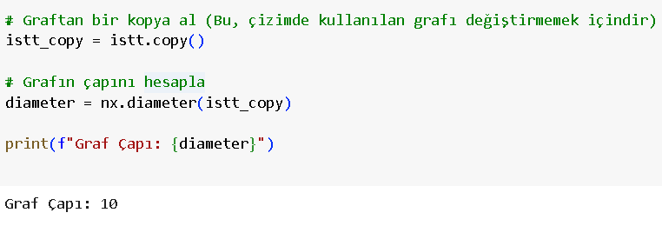
Çap
Çapın düşük olması, genelde ağdaki düğümler arasında kısa mesafeler olduğunu ve bu nedenle ağın genel olarak daha "küçük dünya" bir yapıya sahip olduğunu gösterebilir. Yüksek bir çap, ağdaki düğümler arasındaki mesafelerin daha uzun olduğunu ve ağın genel olarak daha "uzak" veya "dağınık" bir yapıya sahip olduğunu gösterebilir.
İstanbul ulaşım ağının genel olarak daha büyük bir yapıya sahip olduğu ve düğümler arasında iletişimin biraz daha uzak olduğu sonucu çıkarılır. Çapa bakarak ağdaki ulaşım rotalarının genellikle birbirinden oldukça uzak olduğu ve belli başlı bölgeler arasında ulaşımın zaman alıcı olabileceği yorumlanabilir.

Slide 18
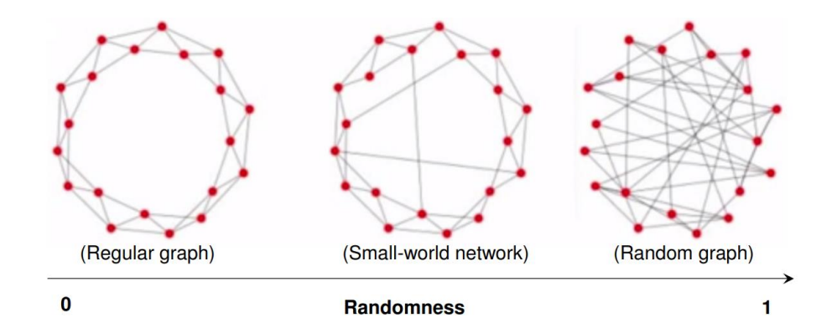
Bizim grafımız regular graf olacak kadar düzenli değil ama random graf olacak kadar da karışık değildir.
Anadolu ve Avrupa yakasındaki düğümler kendi arasında kümelenmiş halde bulunmaktadır, birbirleri ile bağ kurabilecekleri 4 adet düğüm bulunmaktadır.(3 köprü ,1 tünel)
Bu graf Small-World Network sınıfına girer.(Küçük Dünya Ağıdır)

Slide 19
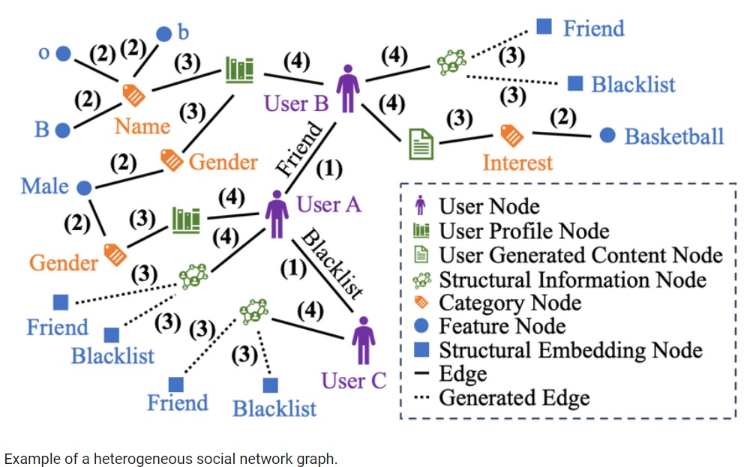
Resimdeki ağ bir heterojen ağ örneğidir.
Ağda birçok farklı düğüm bulunmaktadır ve bu düğümlerin türü belirtilmiştir.

Slide 20
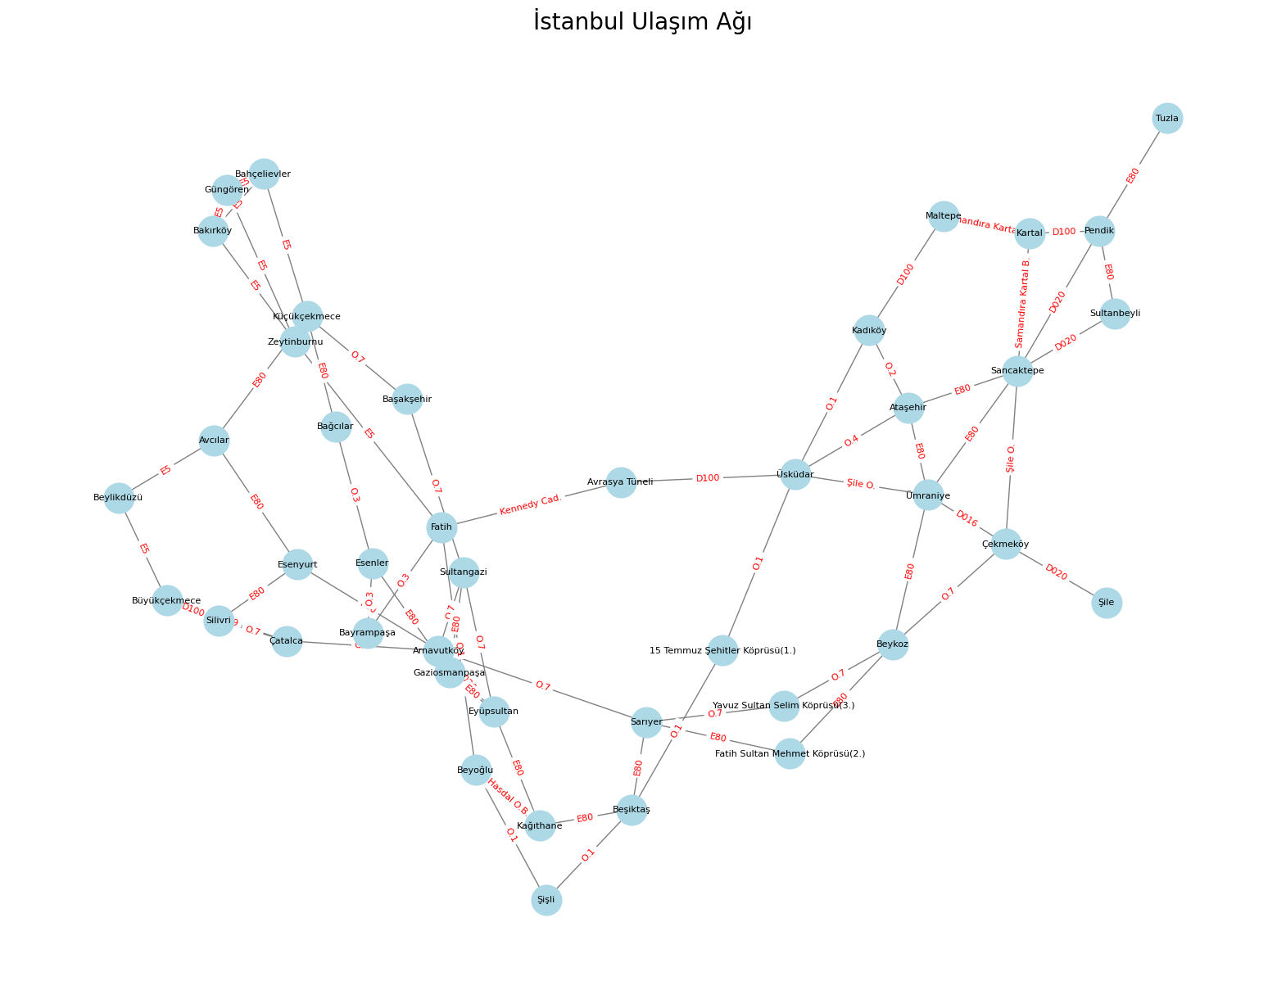
Oluşturduğumuz grafta ise herhangi bir düğüm türü belirtilmemiştir. Düğümlerimizde köprü, ilçe ve
tünel olmak üzere 3 farklı tür var ama bizim amacımız ilçelerin yollar ile bağlanış şeklini İncelemek
olduğu için düğümlerimiz üzerinde herhangi bir tür belirtmedik bu yüzden bizim ağımız homojen ağlar
kategorisine girer.

Slide 21
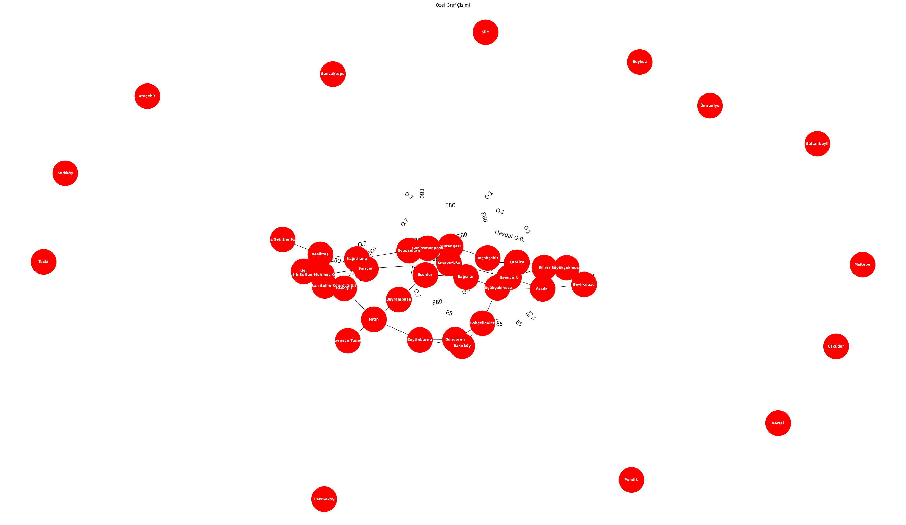


Slide 22
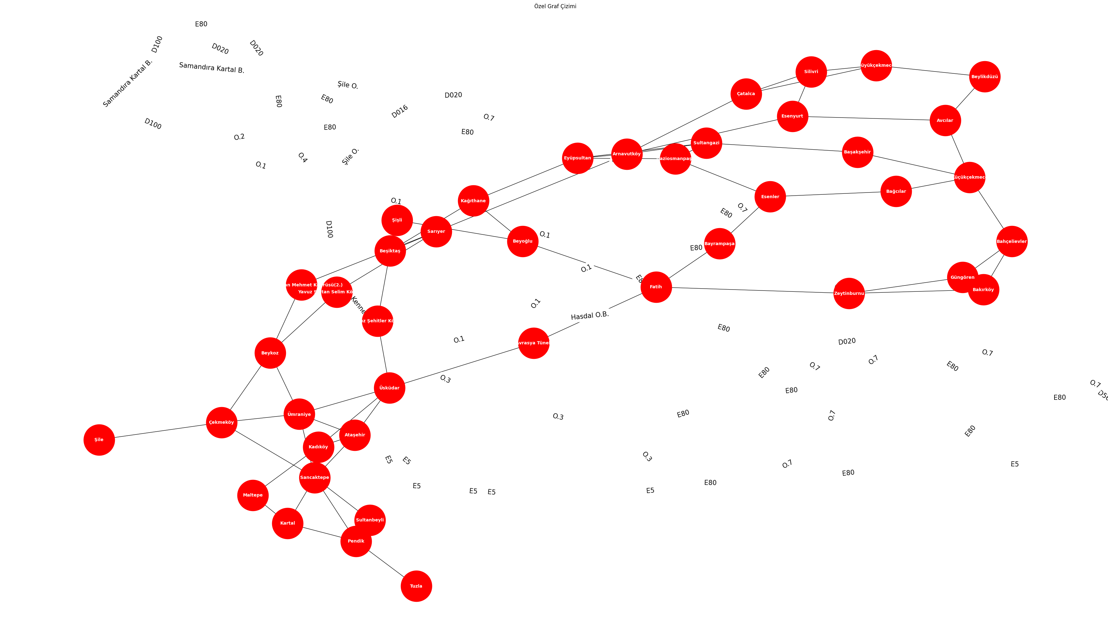

Slide 23
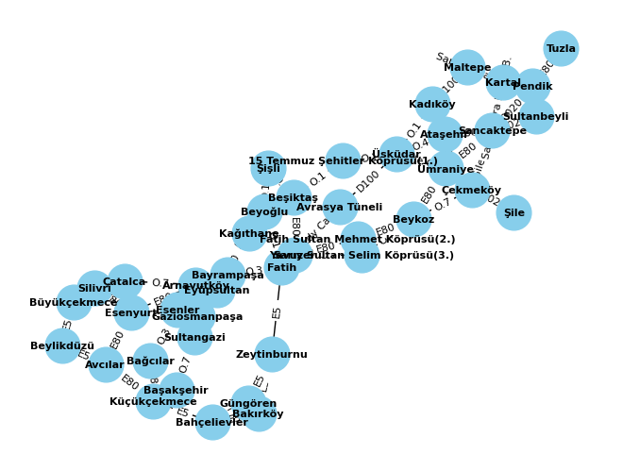

Slide 24
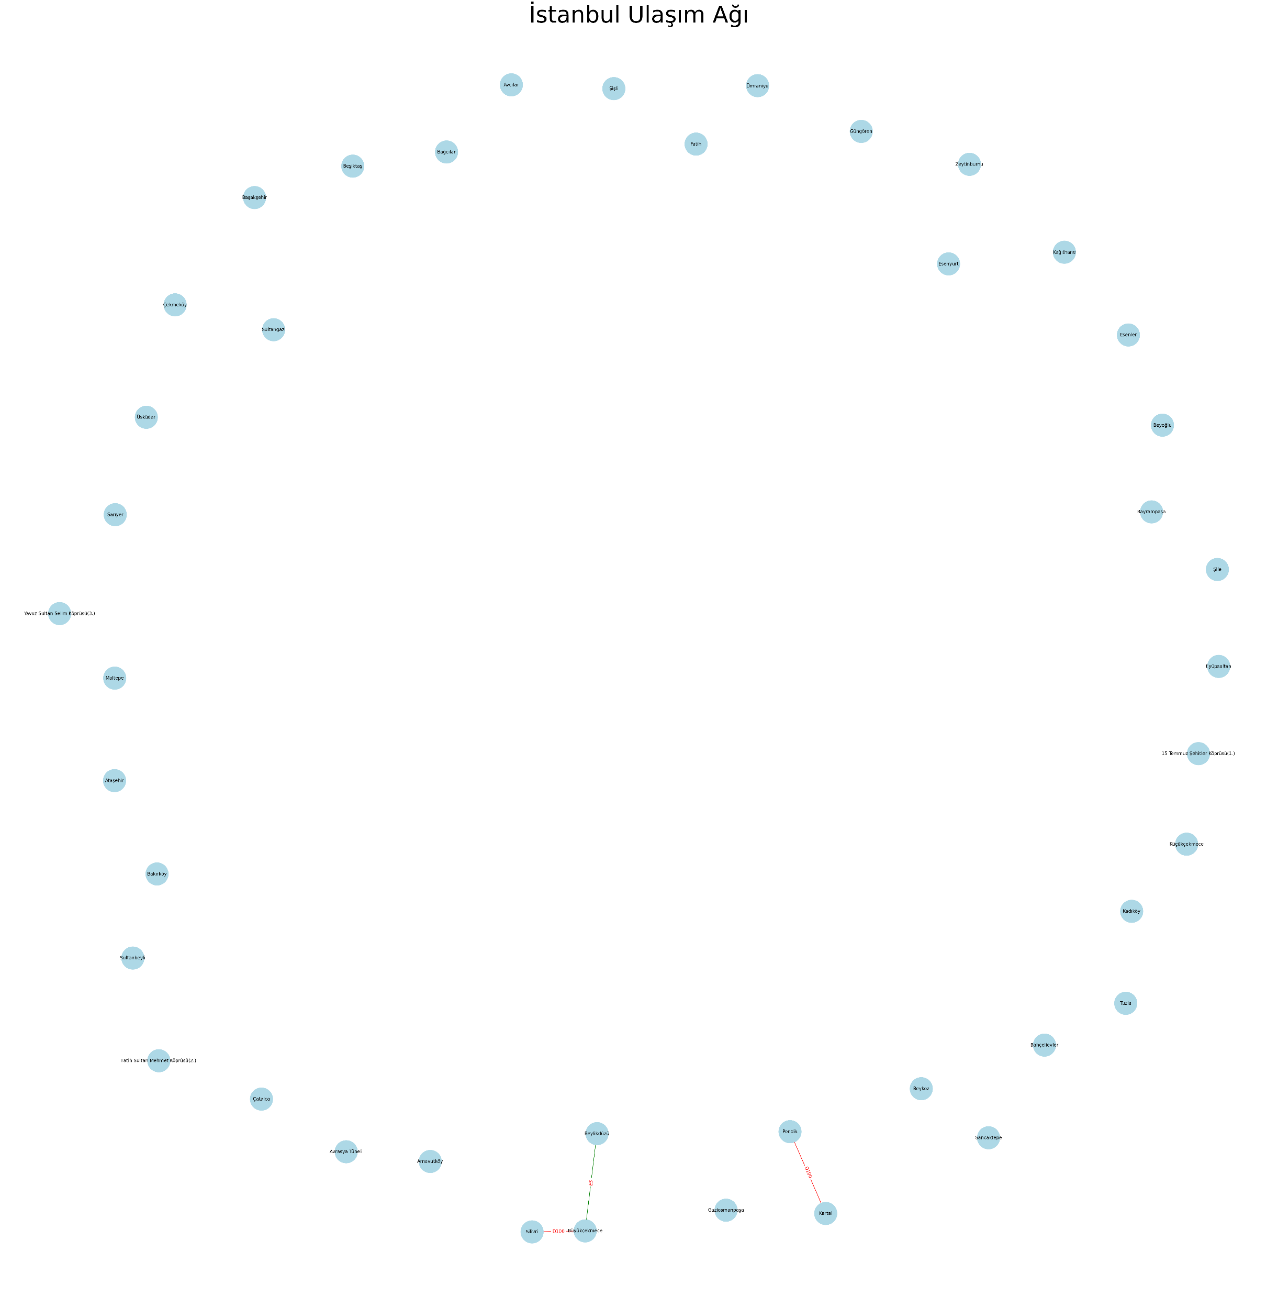
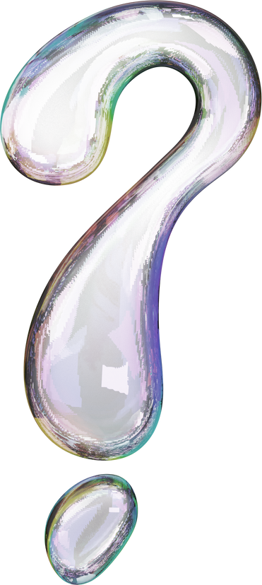

Slide 25
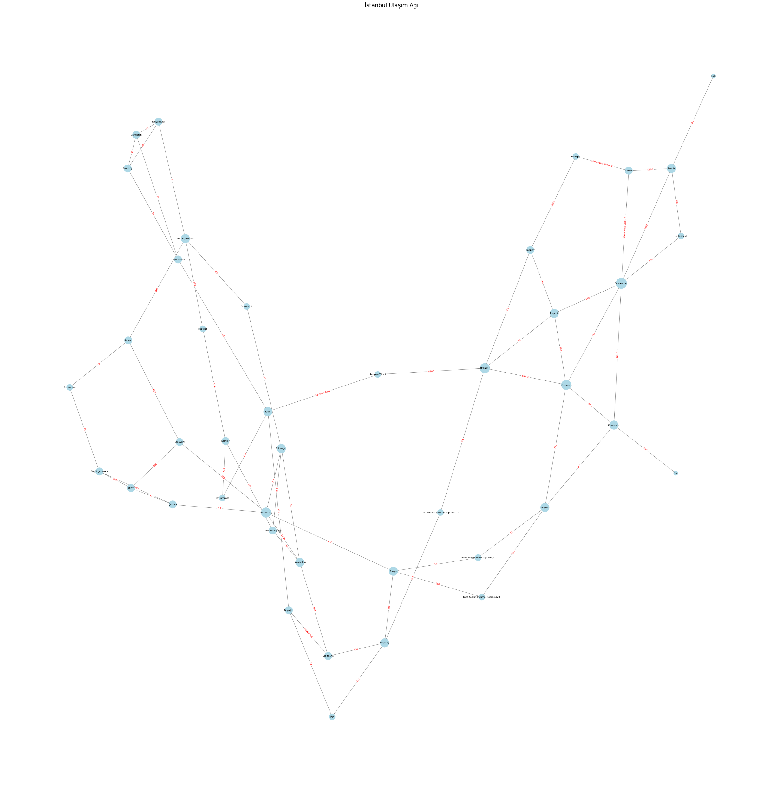

Slide 26
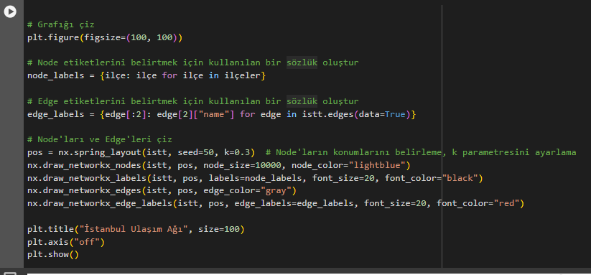

Slide 27
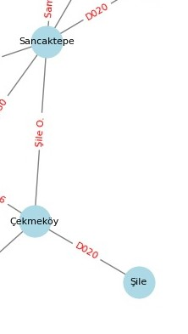
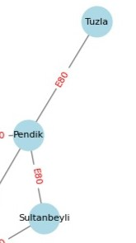
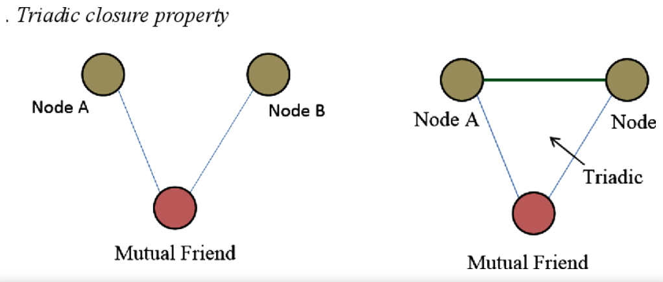
Oluşturduğumuz graf modelinde üçlü kapanma konusundan faydalanarak yapılacak veya yapılması gereken yeni anayolların hangi ilçeleri birbirine bağlayacağını görebiliriz. Örneğin oluşturduğumuz grafta çekmeköy ile sancaktepe arasında bir anayol bulunuyor , çekmeköy ile şile arasında bir anayol bulunuyor ama sancaktepe ile şile arasında bir anayol bulunmuyor yani şileden sancaktepeye gitmek isteyen bir kişi yolunu uzatmış ve sancaktepeye çekmeköy üzerinden bağlanmış oluyor.Çekmeköy Sancaktepenin ve şilenin ortak bir arkadaşı olduğundan ve Bir sosyal ağda ortaya çıkan kenarlar üçlüleri kapatmaya yatkın olduğundan önümüzdeki yıllarda sancaktepe ve şileyi birbirine bağlayan bir anayol yapılması mantıklıdır ve muhtemeldir.

Slide 28
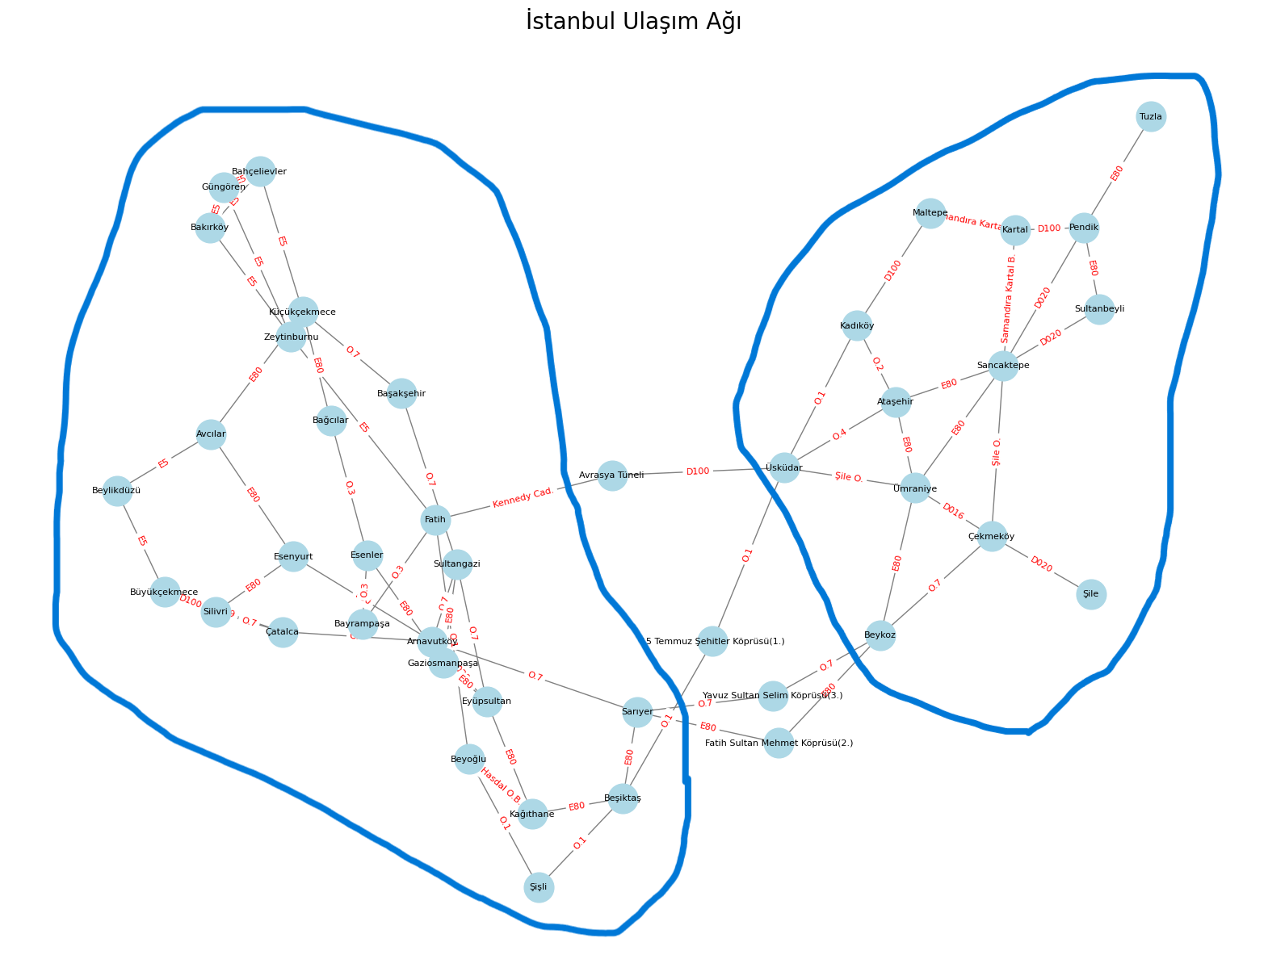
Avrupa Yakası
Anadolu Yakası
Ağdaki topluluk yapısına baktığımızda İstanbul için 2 ye bölündüğünü görebiliriz.
Bu iki topluluk 4 farklı yoldan birbirine bağlanıyor.

Slide 29
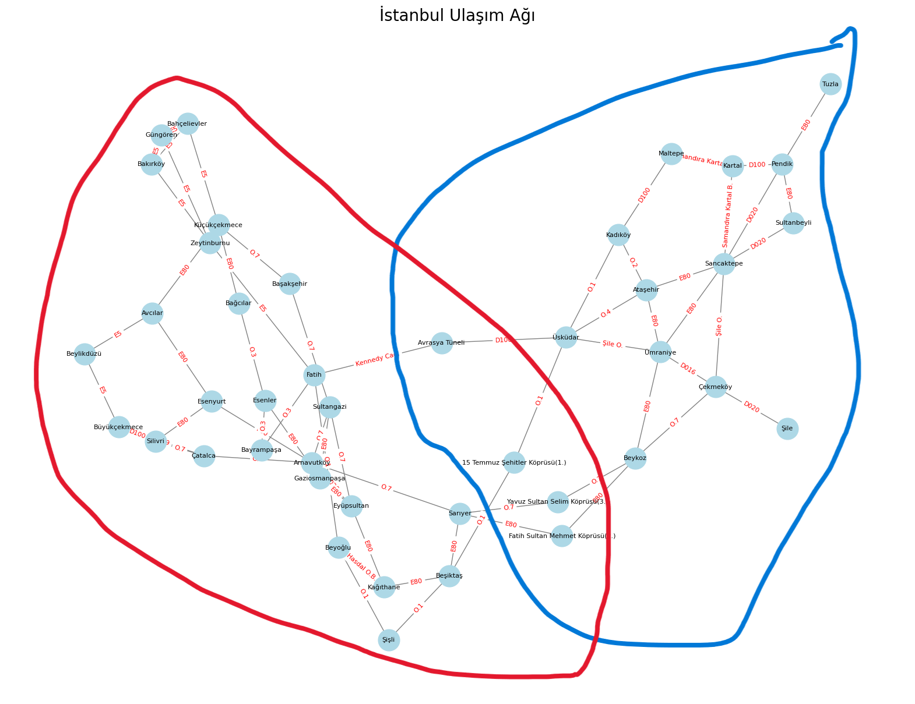
Avrupa Yakası
Anadolu Yakası
Ama köprüleride dahil etmemiz gerektiğinde topluluk türlerinde Kesişen topluluk sınıfına girdiğini görebiliriz.

Slide 30
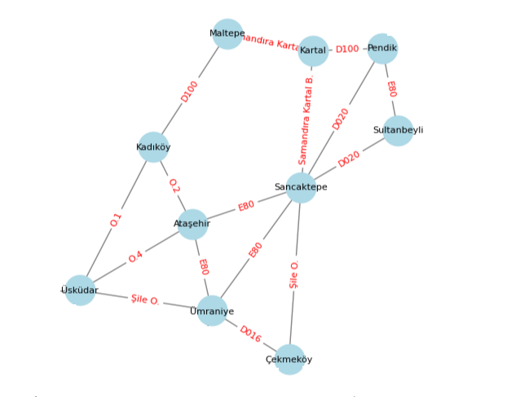
Kesişen Toplulukların Tespiti:CPM
{Üsküdar,Kadıköy,Ataşehir}
{Üsküdar,Ataşehir,Ümraniye}
{Sancaktepe,Çekmeköy,Ümraniye}
{Sancaktepe,Ataşehir,Ümraniye}
{Sancaktepe,Kartal,Pendik}
{Sancaktepe,Pendik,Sultanbeyli}
Notes:
Cpm öncelikle 3 erli gruplara ayırır

Slide 31
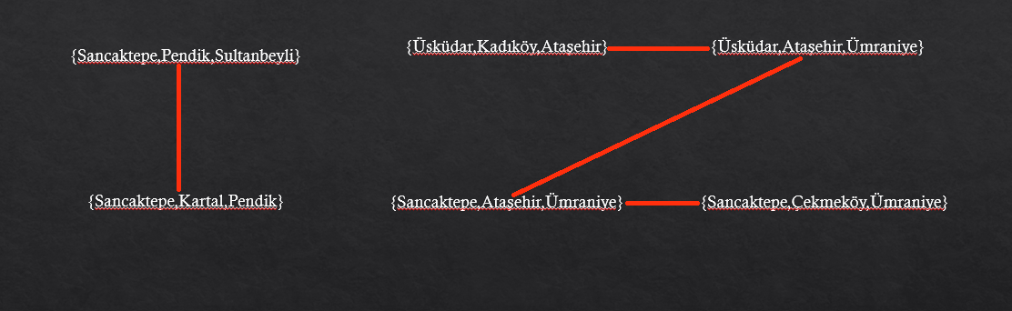
Kesişen Toplulukların Tespiti: CPM
TOPLULUKLAR
{Üsküdar,Ataşehir,Ümraniye,Kadıköy,Sancaktepe,Çekmeköy}
{Sancaktepe,Pendik,Sultanbeyli,Kartal}
Notes:
Ardından 3 er li grupların içindeki 2 şerli bağları birleştirir.

Slide 32

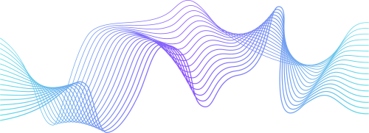

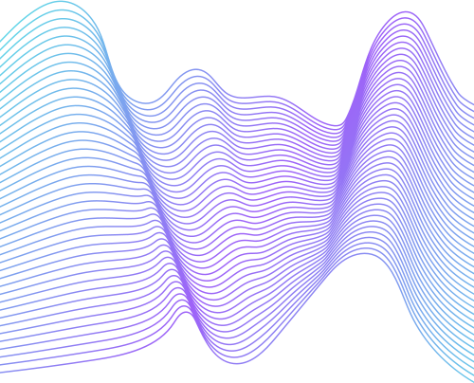
Bizi Dinlediğiniz için Teşekkür Ederiz

